Slide 1
Chương 5: NƯỚC TRÊN TRÁI DẤT
Bài 16:
THỦY QUYỂN.
VÒNG TUẦN HOÀN NƯỚC. NƯỚC NGẦM, BĂNG HÀ.
GV: TRIỆU MỸ VÂN

Slide 2
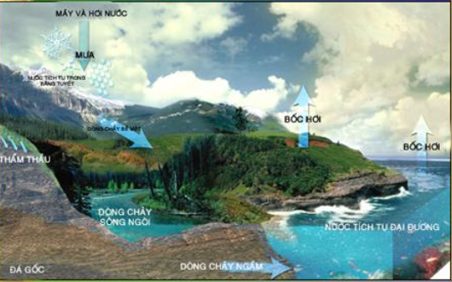
THỦY QUYỂN
- Hằng ngày em đã sử dụng nước như thế nào?
- Nước bắt nguồn từ đâu?

Slide 3
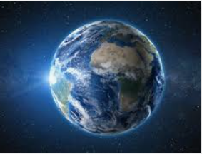
Trái Đất không giống với bất kì một hành tinh nào trong hệ Mặt Trời vì Trái Đất có nước. Nhờ có nước, Trái Đất trở thành một hành tinh có sự sống. Nước trên Trái Đất gồm những thành phần nào? Các thành phần ấy liên quan với nhau ra sao? Nước bao bọc khắp hành tinh, vì sao nhân loại vẫn lo thiếu nước?

Slide 4
Bài 16:
THỦY QUYỂN. VÒNG TUẦN HOÀN NƯỚC. NƯỚC NGẦM, BĂNG HÀ.
Nội DUNG bài học
I. Thủy quyển, thành phần chủ yếu của thủy quyển.
II. Vòng tuần hoàn nước.
III. Nước ngầm và băng hà.
Nội dung ghi bài vào vở.

Slide 5
Bài 16:
THỦY QUYỂN. VÒNG TUẦN HOÀN NƯỚC. NƯỚC NGẦM, BĂNG HÀ.
Nội DUNG bài học
I. Thủy quyển, thành phần chủ yếu của thủy quyển
Nội dung ghi bài vào vở.

Slide 6
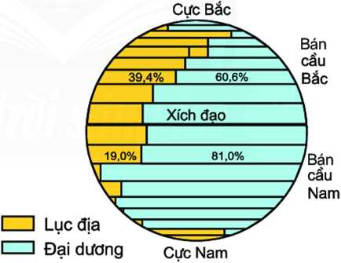
BÀI 16. THỦY QUYỂN. VÒNG TUẦN HOÀN NƯỚC. NƯỚC NGẦM, BĂNG HÀ.
Trên bề mặt Trái Đất, đại dương chiếm gần ¾ diện tích, trong khi đó lục địa chỉ chiếm trên ¼ diện tích. Nước trên Trái Đất không chỉ có ở đại dương. Nước có khắp nơi tạo thành một lớp bao quanh Trái Đất.
Dựa vào hình 16.1, em hãy nêu và so sánh:
- Tỉ lệ và diện tích lục địa và đại dương ở bán cầu Bắc?
- Tỉ lệ và diện tích lục địa và đại dương ở bán cầu Nam?
- So sánh tỉ lệ lục địa và đại dương trên Trái Đất.
- Nước có ở những nơi nào trên Trái Đất?
Hình 16.1. Tỉ lệ diện tích lục địa và đại dương ở bán cầu Bắc và bán cầu Nam.

Slide 7
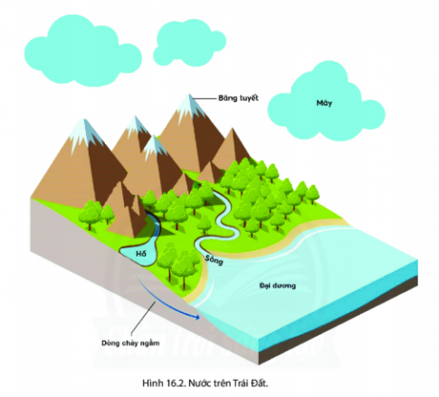
BÀI 16. THỦY QUYỂN. VÒNG TUẦN HOÀN NƯỚC. NƯỚC NGẦM, BĂNG HÀ.
I. Thủy quyển, thành phần chủ yếu của thủy quyển.
Bắc Băng Dương
- Thủy quyển là lớp nước bao phủ trên Trái Đất.
- Bao gồm: nước trong các biển, đại dương; nước trên lục địa ( sông, hồ, băng, tuyết; nước ngầm,…) và hơi nước trong khí quyển.
Thái Bình Dương
Quan sát lược đồ hình 16.2 và đọc thông tin trong bài, em hãy cho biết nước có ở những nơi đâu trên Trái Đất?
Ấn Độ Dương
Đại Tây Dương
- Kể tên các thành phần chủ yếu của thuỷ quyển?

Slide 8
BÀI 16. THỦY QUYỂN. VÒNG TUẦN HOÀN NƯỚC. NƯỚC NGẦM, BĂNG HÀ.
I. Thủy quyển, thành phần chủ yếu của thủy quyển.
- Khái niệm: Thuỷ quyển là toàn bộ lớp nước bao phủ trên Trái Đất
- Gồm nước ở các đại dương, biển, sông, hồ, đầm lầy, nước dưới đất (nước ngầm), tuyết, băng và hơi nước trong khí quyền

Slide 9
BÀI 16. THỦY QUYỂN. VÒNG TUẦN HOÀN NƯỚC. NƯỚC NGẦM, BĂNG HÀ.
II. Vòng tuần hoàn nước.

Slide 10
BÀI 16. THỦY QUYỂN. VÒNG TUẦN HOÀN NƯỚC. NƯỚC NGẦM, BĂNG HÀ.
I. Thủy quyển, thành phần chủ yếu của thủy quyển.
II. Vòng tuần hoàn nước
- Là sự chuyển động của nước trên Trái Đất theo những chu trình khép kín.
- Vòng tuần hoàn nước gồm : Vòng tuần hoàn nhỏ và vòng tuần hoàn lớn.

Slide 11
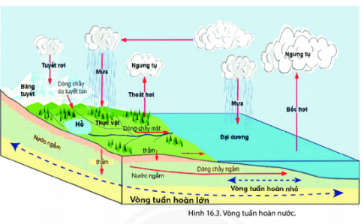
THẢO LUẬN 5’
Dựa vào sơ đồ hình 16.3 và kết hợp với hiểu biết, em hãy:
NHÓM | CÂU HỎI
Nhóm 1, 2 | - Phân biệt sự khác nhau giữa vòng tuần hoàn nhỏ và vòng tuần hoàn lớn.
Nhóm 3, 4 | -Trạng thái thay đổi của nước trong vòng tuần hoàn?
Nhóm 5, 6 | - Nước trong khí quyển có nguồn gốc từ đâu?
Các nhóm thảo luận và cử đại diện lên trình bày.

Slide 12
BÀI 16. THỦY QUYỂN. VÒNG TUẦN HOÀN NƯỚC. NƯỚC NGẦM, BĂNG HÀ.
I. Thủy quyển, thành phần chủ yếu của thủy quyển.
II. Vòng tuần hoàn nước
- Nhóm 1,2: Vòng tuần hoàn nhỏ chỉ có hai giai đoạn: bốc hơi và nước rơi còn vòng tuần hoàn lớn có thể trải qua ba giai đoạn: bốc hơi, nước rơi, dòng chảy hoặc bốn giai đoạn: bốc hơi, nước rơi, thấm và dòng chảy. Vòng tuần hoàn lớn có thể đưa nước đến hầu khắp mọi nơi trên Trái Đất.
- Nhóm 3,4: Trạng thái thay đổi của nước trong vòng tuần hoàn:Vòng tuần hoàn nước là sự tồn tại và vận động của nước trên mặt đất, trong lòng đất và trong bầu khí quyển của Trái Đất. Nước Trái Đất luôn vận động và chuyển từ trạng thái này sang trạng thái khác, từ thể lỏng sang thể hơi rồi thể rắn và ngược lại. Vòng tuần hoàn nước đã và đang diễn ra từ hàng tỉ năm và tất cả cuộc sống trên Trái Đất đều phụ thuộc vào nó, Trái Đất chắc hẳn sẽ là một nơi không thể sống được nếu không có nước.
- Nhóm 5,6: Nước trong khí quyển có nguồn gốc từ: Nước trong khí quyển có nguồn gốc từ biển, sông, hồ,... bốc hơi lên, thực vật thoát hơi. .

Slide 13
BÀI 16. THỦY QUYỂN. VÒNG TUẦN HOÀN NƯỚC. NƯỚC NGẦM, BĂNG HÀ.
Nguồn nước ngọt hiện nay bị ô nhiễm nặng nề. Hãy tìm hiểu một số nguyên nhân làm ô nhiễm nguồn nước ngọt ở địa phương em?

Slide 15
BÀI 16. THỦY QUYỂN. VÒNG TUẦN HOÀN NƯỚC. NƯỚC NGẦM, BĂNG HÀ.
I. Thủy quyển, thành phần chủ yếu của thủy quyển.
II. Vòng tuần hoàn nước
- Là sự chuyển động của nước trên Trái Đất theo những chu trình khép kín.
- Gồm 2 giai đoạn: Vòng tuần hoàn nhỏ và vòng tuần hoàn lớn.
III. Nước ngầm và băng hà
1. Nước ngầm:

Slide 16
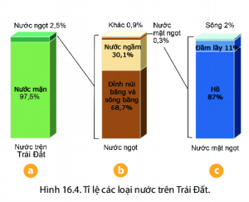
BÀI 16. THỦY QUYỂN. VÒNG TUẦN HOÀN NƯỚC. NƯỚC NGẦM, BĂNG HÀ.
III. Nước ngầm và băng hà.
1. Nước ngầm:
- Là nước nằm dưới bề mặt đất do mưa, băng tuyết tan và sông hồ thấm vào đất mà thành.
-Vai trò: nguồn cung cấp nước cho sông và hồ.
Quan sát hình 16.4 và đọc thông tin trong bài, em hãy:
- So sánh tỉ lệ giữa nước mặn và nước ngọt trên Trái Đất.
- Cho biết tỉ lệ nước ngầm trong tổng lượng nước ngọt trên Trái Đất.
- Nêu tầm quan trọng của nước ngầm.

Slide 17
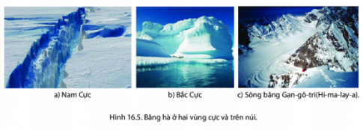
BÀI 16. THỦY QUYỂN. VÒNG TUẦN HOÀN NƯỚC. NƯỚC NGẦM, BĂNG HÀ.
1. Nước ngầm:
- Là nước nằm dưới bề mặt đất do mưa, băng tuyết tan và sông hồ thấm vào đất mà thành.
-Vai trò: nguồn cung cấp nước cho sông và hồ.
2. Băng hà:
- Băng hà chiếm 99% ở vùng cực ( Nam Cực chiếm 90%).
- Vai trò: là nguồn dự trữ nước ngọt lớn nhất trên Trái Đất.
Quan sát hình 16.4, hình 16.5 và đọc thông tin trong bài, em hãy:
- Kể tên những nơi có băng hà.
- Xác định tỉ lệ băng hà trong tổng lượng nước ngọt trên Trải Đất.
- Nêu tầm quan trọng của băng hà?

Slide 18
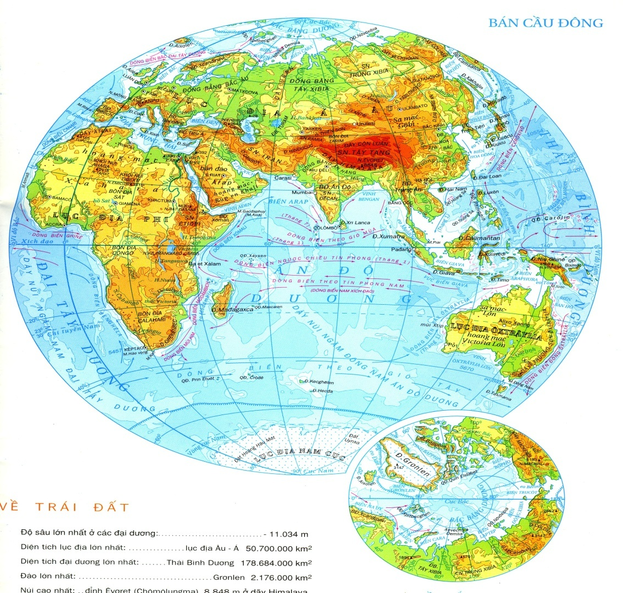
Bắc Băng Dương
Sông băng Gan-gô-tri
Lục địa Nam Cực
- Kể tên những nơi phân bố băng hà trên thế giới.
- Nêu tầm quan trọng của băng hà.
- Xác định tỉ lệ băng hà trong tổng lượng nước ngọt trên Trái Đất.

Slide 19
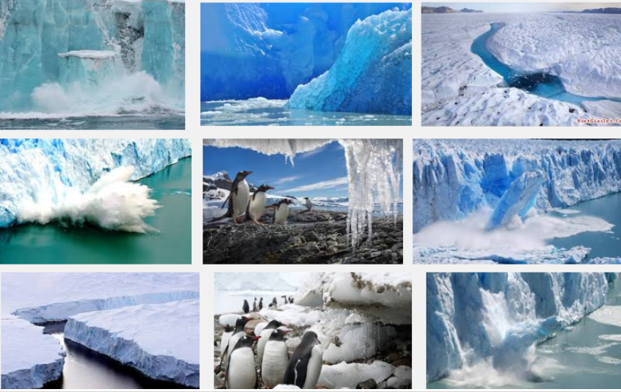
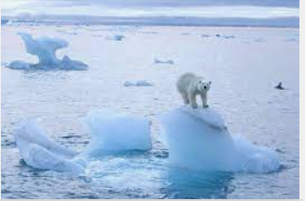
Hiện tượng băng tan có tác động đến Trái Đất như thế nào ?
Hiện tượng băng tan ở hai cực

Slide 20
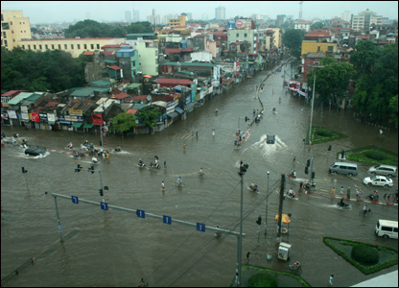
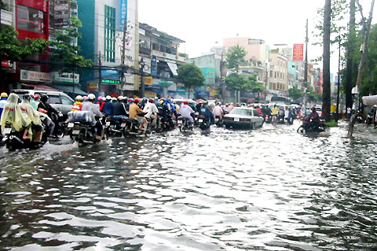
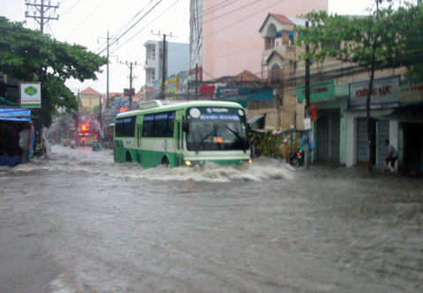
Hiện tượng nước dâng

Slide 21
LUYỆN TẬP
Dựa vào kiến thức đã học, em hãy :
1. Hãy kể tên các thành phần chủ yếu của thuỷ quyển.
Các thành phần chủ yếu của thủy quyển: nước trong các biển, đại dương, trên lục địa ( sông, hồ, băng, tuyết, nước ngầm,...) và hơi nước trong khí quyển
Các nhóm thảo luận rồi trình bày vào phiếu học tập và giấy A0, cử đại diện lên trình bày.

Slide 22
LUYỆN TẬP
Dựa vào kiến thức đã học, em hãy :
2. Hãy tìm ví dụ cho thấy nước ngầm có tham gia vào vòng tuần hoàn lớn của nước.
Nước ngầm có tham gia vào vòng tuần hoàn lớn của nước ở chỗ nước ngầm do nước trên bền mặt đất, mưa, băng tuyết tan và sông hồ thấm xuống đất tạo thành các mạch nước ngầm, theo dòng chảy ra đại dương, hồ, sông từ đó dưới tác động mặt trời mà bốc hơi tạo thành mây nhưng tụ thành mưa.

Slide 23
VẬN DỤNG – MỞ RỘNG
Dựa vào nội dung SGK, hình 19.2 và 19.3, em hãy cho biết:
Nguồn nước ngọt hiện nay bị ô nhiễm nặng nề. Hãy tìm hiểu một số nguyên nhân làm ô nhiễm nguồn nước ngọt ở địa phương em.
Ở địa phương em, nguồn nước ngọt hiện nay bị ô nhiễm nặng nề là do:
chất thải trong sinh hoạt, trong nông nghiệp và công nghiệp.
lũ, bão,….
Các nhóm thảo luận rồi trình bày vào phiếu học tập và giấy A0, cử đại diện lên trình bày.

Slide 24
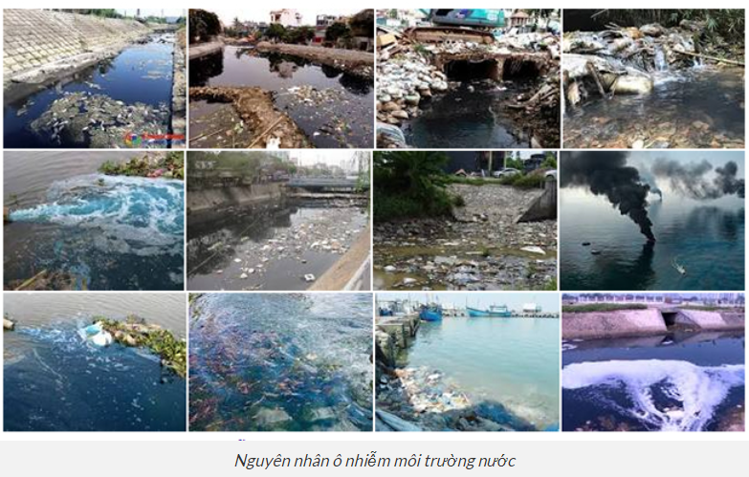

Slide 25
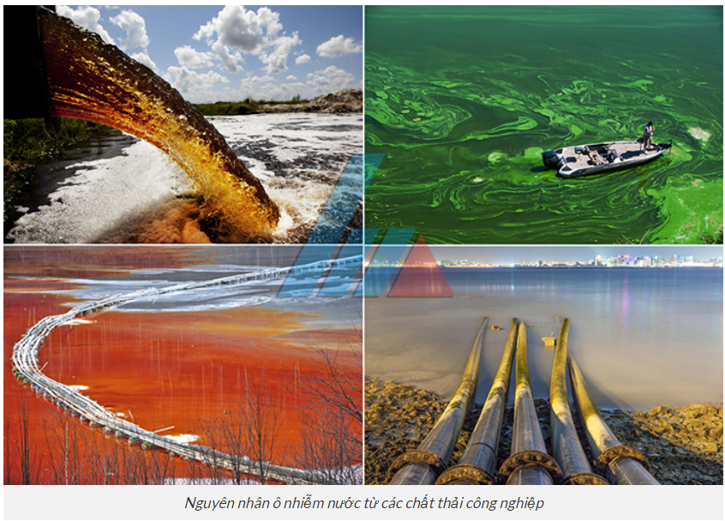

Slide 26
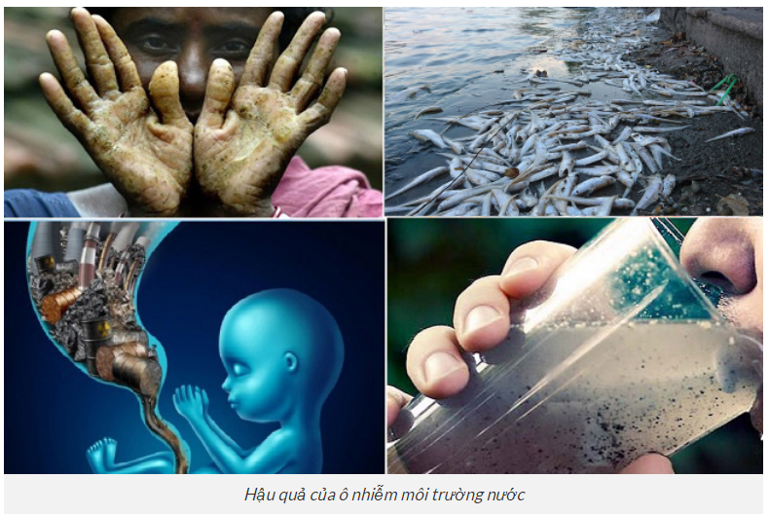

Slide 27
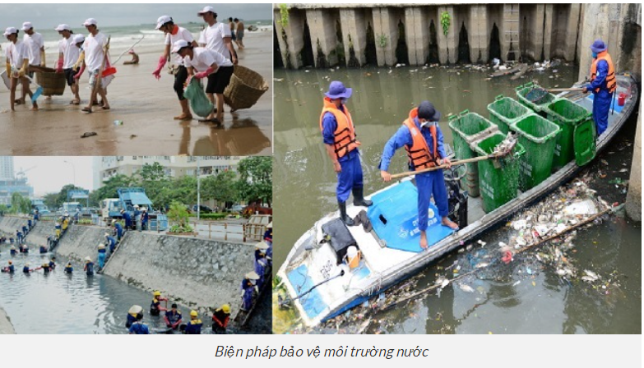
Là học sinh em có những hành động thiết thực nào để góp phần giữ gìn, bảo vệ môi trường nước của chúng ta.

Slide 28
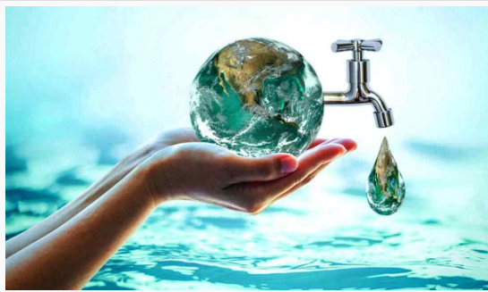
THÔNG ĐIỆP BẢO VỆ NGUỒN NƯỚC
BẢO VỆ NGUỒN NƯỚC LÀ BẢO VỆ CHÍNH CUỘC SỐNG CỦA CHÚNG TA

Slide 29
CHUẨN BỊ CHO TIẾT HỌC SAU
1/ Nghiên cứu trước Bài 17. Sông và hồ sách giáo khoa trang 170.
2/ Nguồn nước ngọt hiện nay bị ô nhiễm nặng nề. Hãy tìm hiểu một số nguyên nhân làm ô nhiễm nguồn nước ngọt ở địa phương em.
3/ Làm bài tập trong Sách bài tập.

